Slide 1
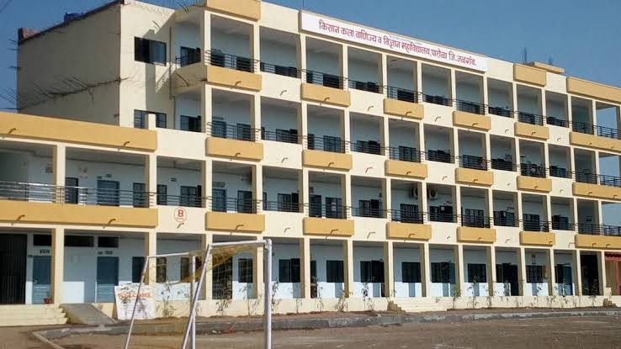
कबचौ उमवि जळगाव संलग्नित किसान कला, वाणिज्य व विज्ञान महाविद्यालय पारोळा जि. जळगाव
सादरकर्ते
सहा. प्रा. शशिकांत पाटील
दि. ०५/०९/२०१९

Slide 2
द्वितीय वर्ष कला - सत्र तिसरे
विषय: राज्यशास्त्र
अमेरिका शासन आणि राजकारण (S2)
DSE-2A-

Slide 3
घटक: ०२ अमेरिका शासन आणि प्रशासन उपघटक: अमेरिका कार्यकारी मंडळ (राष्ट्राध्यक्ष)
तरतूद
पात्रता
निवड
शपथविधी
कार्यकाल
राजीनामा
बडतर्फी
कार्य व अधिकार

Slide 4
धन्यवाद

